Slide 1
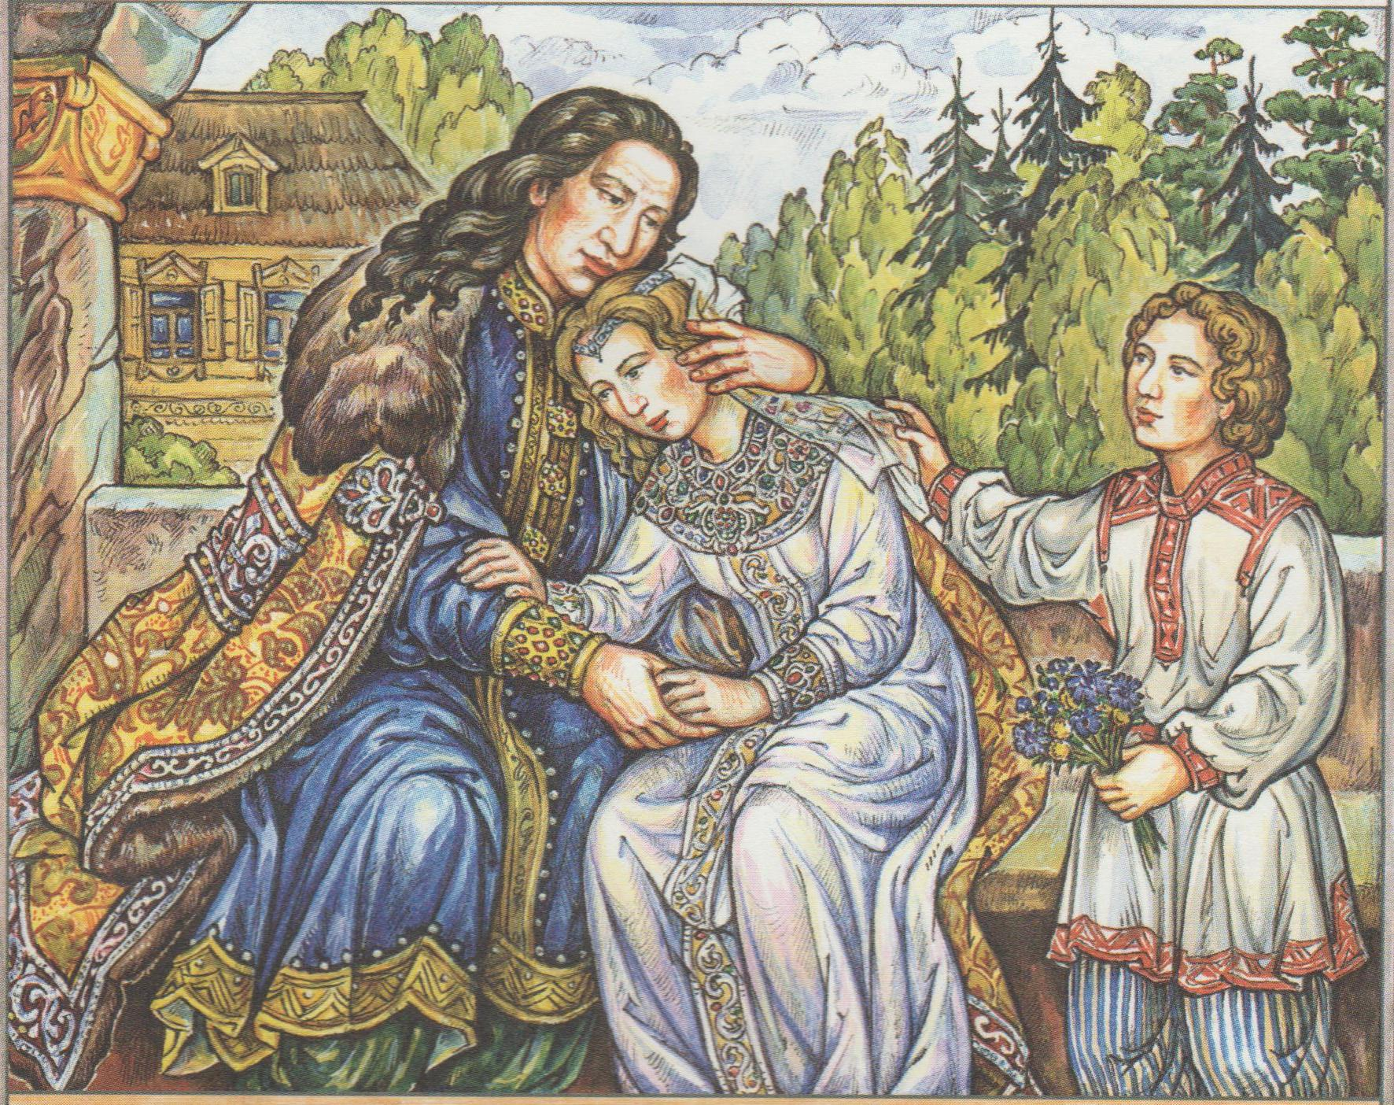
Радость послушания

Slide 3
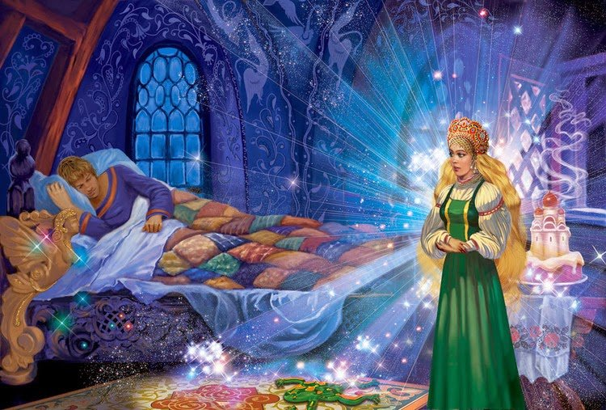
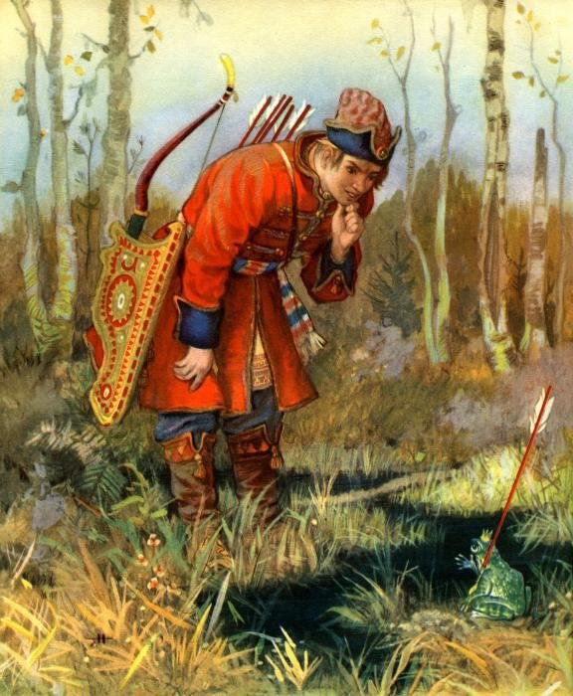
Русская народная сказка «Царевна – лягушка»

Slide 4
Русская народная сказка «Аленький цветочек»

Slide 5
Пословицы
«Гни дерево пока гнётся, учи дитятко пока слушается»
Лучше всего гнуть дерево, пока это ветка, и ребенка лучше воспитывать, пока он не вырос.
«Кого уважают того и слушают»
Мы должны учиться уважать и слушать всех людей, независимо от возраста, тогда люди будут уважать нас и слушать.

Slide 6
Важнейшие жизненные правила
Жить со всеми в мире и согласии
Уважать старших
Проявлять заботу о слабых
Любить правду
Быть трудолюбивыми

